Slide 1
Practica final fundamentos de programación.
Grupo
Jose Javier Rosario P. 1066776
Orozco Veloz Juan de Dios 1067855
Bienvenido Enmanuel Volquez 1067125
Diego de Jesus Rivera 1068027
Armando Jose Soto Melo 1066320

Slide 2

PARTE I: FUNCIONES MATEMATICAS EN LENGUAJE PYTHON
Funcion: 9) 𝑒 𝑥−1 + arccos( 𝑥)
Para obtener las funciones trigonométricas y el valor de euler en python se debe importar la biblioteca matemática de dicho lenguaje. Luego solo fue utilizar los operadores matemáticos para realizar las operaciones aritmeticas planteadas en la expresion.
Luego de plantear la expresión matemática probamos distintos valores y notamos que x debia estar entre 1 y -1 por lo que púsimos una sentencia condicional que evalúara el valor de x.
El valor de euler y de acos en python se escribe de la siguiente manera
Math.expm= euler
Math.acos= acos

Slide 3
PARTE I: FUNCIONES MATEMATICAS EN LENGUAJE PYTHON
Funcion : 12) (1 − 𝑡𝑔2𝑥) + 𝑠𝑒𝑐2
Como ya dijimos las operaciones trigonometricas se obtienen de la biblioteca de python, pero la secante no existe en dicha biblioteca entonces para obtener el valor de las secante usamos su inversa que es 1/cos. En python sería 1/math.cos
Hicimos la prueba con varios valores y notamos que no era necesario una sentencia condicional ya que esta expresion se ejecutaba perfectamente.

Slide 4
PARTE II: FUNCIONES DISCONTINUAS EN PYTHON
. 𝑦 = 0, 𝑥 < 0
𝑠𝑖𝑛2𝑥 + 𝑥 𝑎−1 , 𝑥 = 0
𝑝 + 𝑥 − 2𝑥, 𝑥 ≥ 1
Para realizar este sistema de ecuaciones creamos una funcion con tres parametros (x,a,p) luego implantamos las sentencias condicionales que evaluaran el valor de x y dentro de ellas la expression matematica correspondiente (ejemplo: si x< 0: y= 0) a partir de ahi el programa determinaria que expresion matematica evaluar.

Slide 5
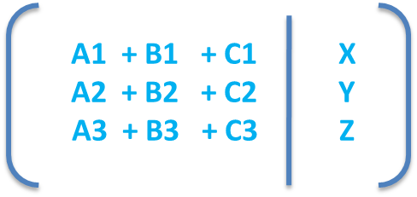
PARTE IV: METODO DE ELIMINACION DE GAUSS
Método de eliminación de Gauss para
a11x1 + a12x2 + ⋯ + a1nxm = b1
a21x1 + a22 x2 + ⋯ + a2nxm = b2
am1x1 + am2x2 + ⋯ + amnxm = bm

Slide 6
PARTE V: ITERACION DE LAS FUNCIONES
For x in range(Matriz.Lineas):
For y in range(Matriz.Columnas):
Para que el programa evaluara los valores correspondientes a las funciones matematicas se usaron las iteraciones mencionadas arriba, donde la Primera iterativa fue usada para conseguir las Lineas dentro de Arreglos y La segunda para conseguir los valores dentro de ellas. Una vez obtenido por definicion cada valor de la matriz, se aplicaron las funciones matematicas correspondientes.

